Slide 1

Versionamento e Git
Prof. Marcos S. Ferreira
msferreira.prof@gmail.com

Slide 2
Versionamento
Existe algum ganho ao utilizarmos?
Eu sei conheço alguma forma de versionamento de código?
Quais seriam os problemas evitados com o versionamento?
Será que eu preciso desenvolver meu código com versionamento?

Slide 3
Visão geral
O que é Versionamento.
O que é Controle de Versão.
Conhecendo o Git.
Conhecendo o Github.
Exercícios.

Slide 4
Versionamento O que é...
O versionamento de uma aplicação tem como foco principal documentar as inclusões, alterações ou até mesmo exclusões de funcionalidades.
Permite saber exatamente quando uma determinada funcionalidade foi ao ar e mais do que isso, é possível resgatar uma versão anterior em caso de erros durante o processo de publicação.
Ter uma aplicação “versionada” significa dar muito mais segurança a quem a utiliza.
Mesmo em projetos menores, o versionamento é essencial.

Slide 5
Controle de Versão O que é...
O controle de versão ou VCS (Version Control System) é um sistema que registra alterações em um arquivo ou conjunto de arquivos ao longo do tempo, para que você possa recuperar versões específicas mais tarde.
Permite reverter arquivos de volta a um estado anterior, reverter todo o projeto para um estado anterior, comparar alterações ao longo do tempo, ver quem modificou pela última vez algo que pode estar causando um problema, quem introduziu um problema, quando e mais.
O uso de um VCS geralmente também significa que, se você estragar tudo ou perder arquivos, poderá recuperar facilmente.

Slide 6
Controle de Versão O que é...
Alguns dos sistemas de controle de versão mais conhecidos:
CVS.
Mercurial.
Git.
SVN (Subversion).
SourceSafe – Microsoft.
TFS – Microsoft.
ClearCase – IBM.

Slide 7
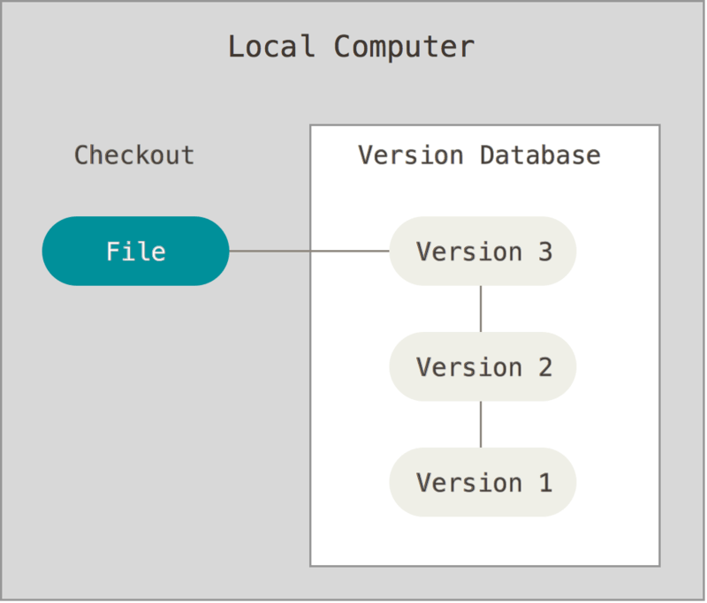
Controle de Versão Sistemas...
Controle de Versão Local
RCS foi uma das ferramentas VCS mais populares.
Ainda é distribuído em muitos computadores atualmente.
Funciona mantendo os conjuntos de patches (ou seja, as diferenças entre os arquivos) em um formato especial no disco.
Pode recriar a aparência de qualquer arquivo a qualquer momento, adicionando todos os patches.
Fonte: https://git-scm.com/

Slide 8
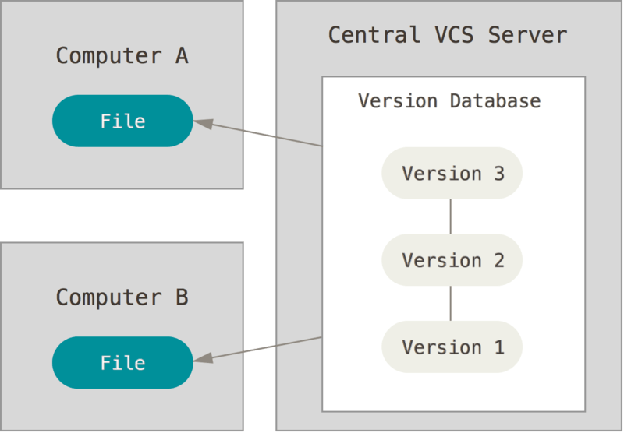
Controle de Versão Sistemas...
Controle de Versão Centralizado
CVS e Subversion.
Têm um único servidor que contém todos os arquivos com versão e vários clientes que fazem checkout de arquivos daquele local central.
Melhor controle e visão do que é versionado.
Como desvantagem, um ponto único de falha que o servidor centralizado representa.
Isto pode causar a perda de todo o histórico do projeto.
Fonte: https://git-scm.com/

Slide 9
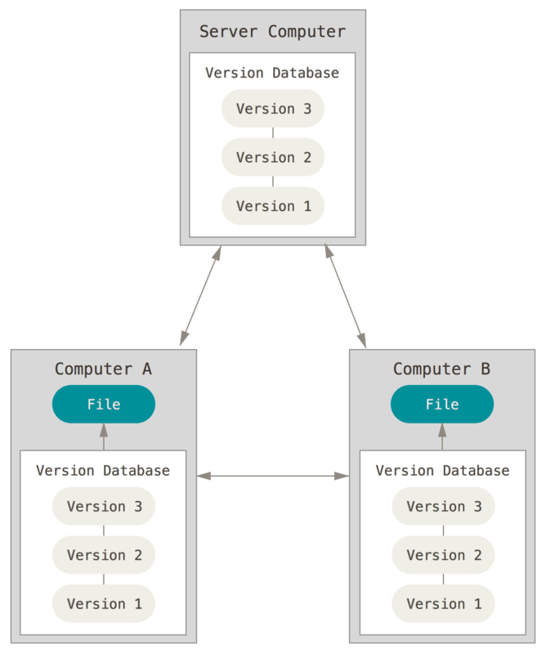
Controle de Versão– Sistemas...
Controle de Versão Distribuído
Git e Mercurial.
Contém repositórios remotos.
Clientes espelham completamente o repositório.
Se algum servidor morrer, e esses sistemas estiverem colaborando com ele, qualquer um dos repositórios do cliente poderá ser copiado para o servidor para restaurá-lo.
Todo clone é realmente um backup completo de todos os dados.
Fonte: https://git-scm.com/

Slide 10
GitHub O que é...
Plataforma de hospedagem de repositórios baseada em Git com 26 milhões de usuários (março de 2017).
Projetos do GitHub podem ser tornados públicos e todo código compartilhado publicamente é aberto gratuitamente a todos.
Projetos privados podem ser hospedados no GitHub, mas possuem algumas restrições de uso.
Repositórios públicos no GitHub são frequentemente usados para compartilhar software de código aberto.
Além do repositório de código básico, o GitHub pode ser usado para rastreamento de problemas, documentação e wikis.
https://github.com

Slide 11
Versionamento Praticando...
Abrir o site do GitHub e utilizá-lo para armazenar e controlar versões de aplicações WEB.

Slide 12
Git O que é...
Sistema de Controle de Versão Distribuído.
Armazena e pensa nas informações de maneira muito diferente dos outros sistemas.
Outros sistemas pensam nas informações que eles mantêm como um conjunto de arquivos e nas alterações feitas em cada arquivo ao longo do tempo.
Git trata os seus dados como um conjunto de snapshots (instantâneos) de um sistema de arquivos em miniatura.

Slide 13
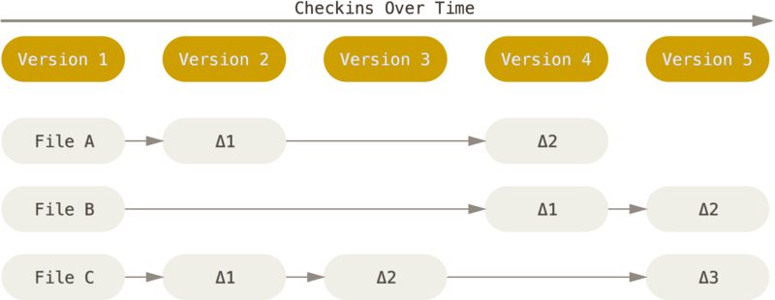
Git O que é...
Outros VCS:
Fonte: https://git-scm.com/

Slide 14
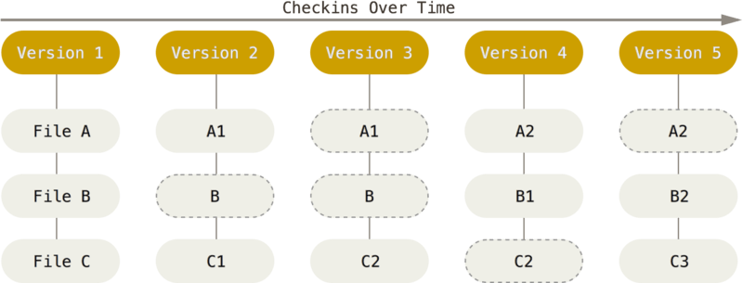
Git O que é...
Git:
Fonte: https://git-scm.com/

Slide 15
Git Como trabalha...
A maioria das operações no Git precisa apenas de arquivos e recursos locais para operar e são operações de adição de dados.
O histórico do projeto é mantido no seu disco local trazendo rapidez em sua utilização.
Permite trabalhar desconectado (offline) do servidor.
Utiliza o algoritmo SHA-1 para gerar um “hash” (cadeia de 40 caracteres) sobre o arquivo ou o diretório onde ele se encontra, armazenando essa informação de controle e mantendo sua integridade.
O “hash” garante a integridade do arquivo alterado.

Slide 16
Git Como trabalha...
O Git possui três estados principais nos quais seus arquivos podem se encontrar:
Committed (confirmado)
Significa que os dados são armazenados com segurança no seu banco de dados local.
Modified (modificado)
Significa que você alterou o arquivo, mas ainda não o confirmou no seu banco de dados.
Staged (preparado)
Significa que você marcou um arquivo modificado em sua versão atual para entrar na sua próxima confirmação de snapshot (commit snapshot).

Slide 17
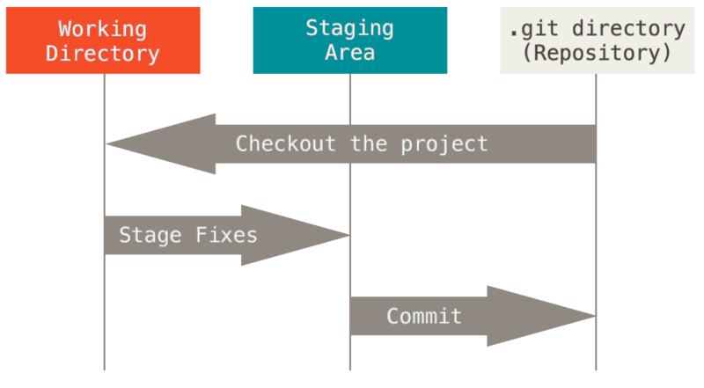
Git Como trabalha...
Working Tree, Staging Area e Git directory:
Fonte: https://git-scm.com/

Slide 18
Git Como trabalha...
Git directory
Onde são armazenados os metadados e o banco de dados de objetos para o seu projeto.
Parte mais importante do Git e é o que é copiado quando você clona um repositório de outro computador.

Slide 19
Git Como trabalha...
Working Tree
A árvore de trabalho é um “checkout” único de uma versão do projeto.
Esses arquivos são retirados do banco de dados compactado no diretório Git e colocados no disco para você usar ou modificar.

Slide 20
Git Como trabalha...
Staging Area
Arquivo, geralmente contido no diretório Git, que armazena informações sobre o que será inserido no seu próximo “commit”.
Seu nome técnico na linguagem Git é o “index”, mas a frase “staging area” também funciona.

Slide 21
Git Como trabalha...
Workflow básico do Git
Você modifica arquivos na sua Working Tree.
Você seleciona seletivamente apenas as alterações que deseja fazer parte do seu próximo commit, adicionando apenas essas alterações à Staging Area.
Você faz uma confirmação (commit), que pega os arquivos como estão na Staging Area e armazena o snapshot permanentemente no Git Directory.
Se uma versão específica de um arquivo estiver no Git Directory, ela será considerada confirmada (commited). Se ele foi modificado e foi adicionado à Staging Area, é preparado (staged). E se foi alterado desde o check-out, mas não foi preparado (staged), é modificado (modified).

Slide 22
Git Instalação...
Pode ser instalado no Windows, Linux ou macOS.
Pode ser executado pela linha de comando ou por plug-ins instalados em IDEs de desenvolvimento, como o Eclipse e o Netbeans, que fornecem interfaces gráficas que facilitam sua utilização.
Através de sua ferramenta “git config” é possível configurar seu ambiente com as opções que se encaixam em seu projeto.

Slide 23
Git Instalação...
Arquivo de configuração no diretório git (ou seja, .git/config) de qualquer repositório que você está utilizando no momento:
Específico para aquele único repositório. Cada nível sobrepõem o valor do nível anterior, sendo assim valores em .git/config sobrepõem aqueles em /etc/gitconfig.
No Windows, o Git procura o arquivo .gitconfig no diretório $HOME (C:\Users para a maioria das pessoas).
Se você estiver usando a versão 2.x ou posterior do Git no Windows Vista ou superior, a pasta C:\ProgramData\Git\config.
Este arquivo de configuração só pode ser alterado pelo git config -f <file> como administrador.

Slide 24
Git Principais comandos...
Configurar seu nome e e-mail no ambiente do Git:
$ git config --global user.name "John Doe"
$ git config --global user.email johndoe@example.com
Verificar as configurações do seu Git:
$ git config --list
Ajuda
$ git help <verb> => $ git help config

Slide 25
Git Principais comandos...
Criar um novo repositório em uma pasta:
$ git init
Criar uma cópia de trabalho em um repositório local:
$ git clone </caminho/para/o/repositorio>
$ git clone git://github.com/marcos/abc.git
Cria uma cópia de trabalho em um repositório local a partir de um repositório remoto:
$ git clone <usuario@servidor:/caminho/para/o/repositorio>

Slide 26
Git Principais comandos...
Ciclo de vida de um arquivo no Git:
Fonte: https://git-scm.com/

Slide 27
Git Principais comandos...
Adicionar um arquivo ao repositório:
$ git add <file>
Verificar o estado de seus arquivos:
$ git status
Verificar diferenças em arquivos:
$ git diff
Verificar diferenças em arquivos não selecionados:
$ git diff
Verificar diferenças em arquivos no estado staged:
$ git diff --cached

Slide 28
Git Principais comandos...
Realizando commit nas mudanças:
$ git commit
Inserindo uma mensagem no commit:
$ git commit -m “Meu commit”

Slide 29
Git Principais comandos...
Branching (ramificação):
Criar um branch significa dizer que você vai divergir da linha principal de desenvolvimento e continuar a trabalhar sem bagunçar essa linha principal.
Um branch no Git é simplesmente um leve ponteiro móvel para um commit. O nome do branch padrão no Git é main.

Slide 30
Git Principais comandos...
Mudar para um branch existente:
$ git checkout
$ git checkout versao01
Juntando ou atualizando dois branchs:
$ git merge <branch-a-juntar>

Slide 31
Versionamento Praticando...
Definir 04 grupos de alunos. Cada grupo deverá criar um projeto CRUD em PHP, controlá-lo através da ferramenta Git e armazená-lo no GitHub.
Cada desenvolvedor do grupo deverá criar uma parte do sistema e salvar as alterações no repositório remoto.
Utilizar um editor que permita se conectar ao GitHub para permitir o acesso e o controle de versão do projeto.

Slide 32
Resumo
O que é Versionamento.
O que é Controle de Versão.
Conhecendo o Git.
Conhecendo o Github.
Exercícios.

